Slide 1
Multi-media develop introduction

Slide 2
Agenda
Video/audio encode/decode
FFMPEG
Android MediaPlayer
libplayer

Slide 3


Audio/video codec
Flowers

Slide 4
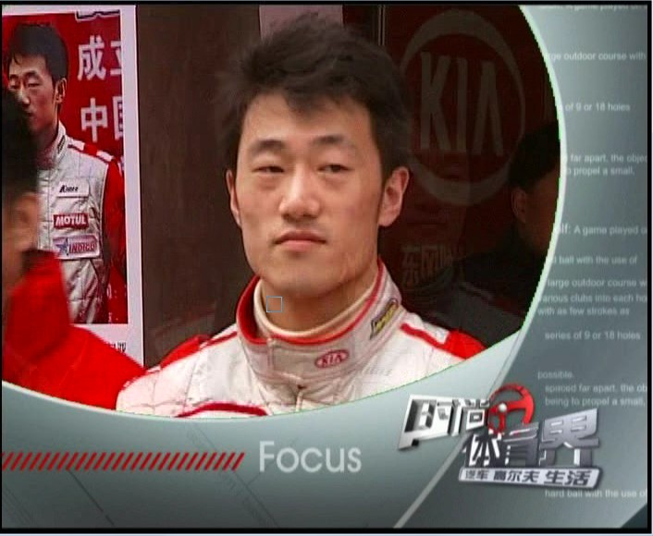
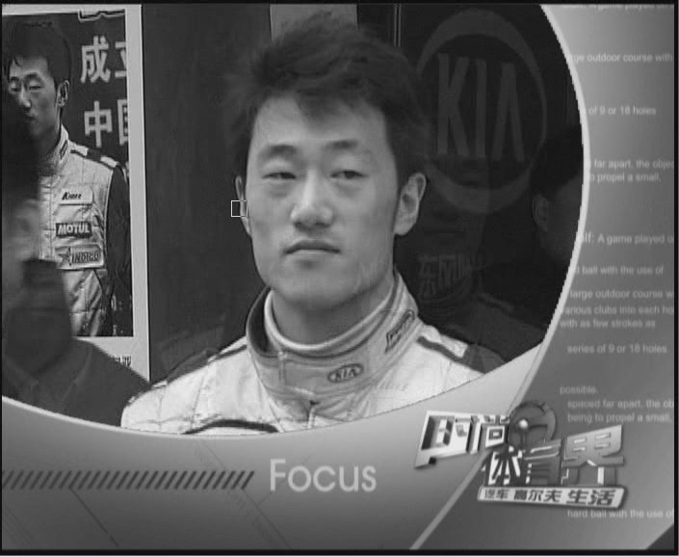
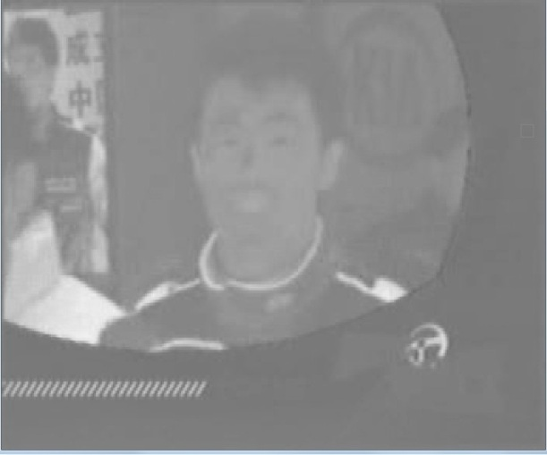
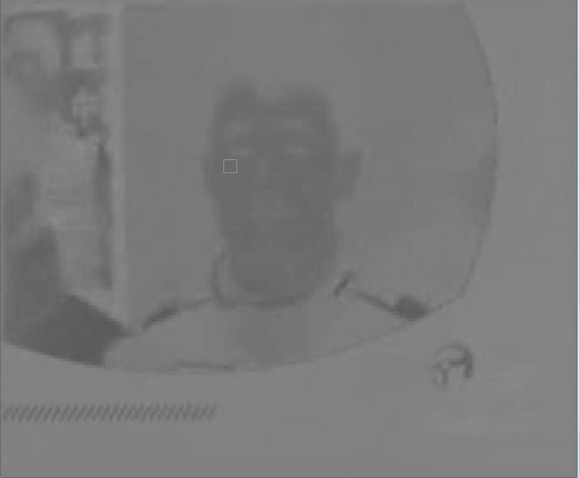
Audio/video codec
sitv

Slide 5
Audio/video codec
What is RGB
计算机彩色显示器显示色彩的原理与彩色电视机一样，都是采用R（Red）、G（Green）、B（Blue）相加混色的原理：通过发射出三
种不同强度的电子束，使屏幕内侧覆盖的红、绿、蓝磷光材料发光而产生色彩。这种色彩的表示方法称为RGB色彩空间表示（它也是多媒体计算机技术中用得最多的一种色彩空间表示方法）。 根据三基色原理，任意一种色光F都可以用不同分量的R、G、B三色相加混合而成。
F = r [ R ] + g [ G ] + b [ B ]
其中，r、g、b分别为三基色参与混合的系数。当三基色分量都为0（最弱）时混合为黑色光；而当三基色分量都为k（最强）时混合为白色光。调整r、g、b三个系数的值，可以混合出介于黑色光和白色光之间的各种各样的色光。

Slide 6
Audio/video codec
RGB565 and RGB24
RGB565使用16位表示一个像素
这16位中的5位用于R，6位用于G，5位用于B。程序中通常使用一个字（WORD，一个字等于两个字节）来操作一个像素。当读出一个像素后，这个字的各个位意义如下： 高字节MSB 低字节LSB R R R R R G G G G G G B B B B B
RGB24使用24位来表示一个像素，RGB分量都用8位表示，取值范围为0-255。注意在内存中RGB各分量的排列顺序为：BGR BGR BGR …

Slide 7
Audio/video codec
RGB32
RGB32使用32位来表示一个像素，RGB分量各用去8位，剩下的8位用作Alpha通道或者不用。（ARGB32就是带Alpha通道的RGB32。）
注意在内存中RGB各分量的排列顺序为：BGRA BGRA BGRA …
通常可以使用RGBQUAD数据结构来操作一个像素，它的定义为：
typedef struct tagRGBQUAD { BYTE rgbBlue; // 蓝色分量 BYTE rgbGreen; // 绿色分量 BYTE rgbRed; // 红色分量 BYTE rgbReserved; // 保留字节（用作Alpha通道或忽略） } RGBQUAD;

Slide 8
Audio/video codec
What is YUV
在现代彩色电视系统中，通常采用三管彩色摄像机或彩色CCD摄像机进行摄像，然后把摄得的彩色图像信号经分色、分别放大校正后得到RGB，再经过矩阵变换电路得到亮度信号Y和两个色差信号R－Y（即U）、B－Y（即V），最后发送端将亮度和色差三个信号分别进行编码，用同一信道发送出去。这种色彩的表示方法就是所谓的YUV色彩空间表示。YUV的原理是把亮度与色度分离，研究证明,人眼对亮度的敏感超过色度。利用该原理，可以把色度信息减少一点，人眼也无法查觉这一点。
在YUV颜色表达中，色彩使用色差Chrominance来表达，而UV是颜色色差的两个分量 。U = B− Y (blue − luma) 也表示成Cb ， V = R − Y (red − luma)，也表示成Cr。于是YUV也有表示成YCbCr。
采用YUV色彩空间的重要性是它的亮度信号Y和色度信号U、V是分离的。如果只有Y信号分量而没有U、V分量，那么这样表示的图像就是黑白灰度图像。彩色电视采用YUV空间正是为了用亮度信号Y解决彩色电视机与黑白电视机的兼容问题，使黑白电视机也能接收彩色电视信号。

Slide 9
Audio/video codec
RGB YUV conversion
YUV与RGB相互转换的公式如下（RGB取值范围均为0-255）：
Y = 0.299R + 0.587G + 0.114B U = -0.147R - 0.289G + 0.436B V = 0.615R - 0.515G - 0.100B
R = Y + 1.14V G = Y - 0.39U - 0.58V B = Y + 2.03U

Slide 10
Audio/video codec
常见的RGB和YUV格式
GUID 格式描述 MEDIASUBTYPE_RGB1 2色，每个像素用1位表示，需要调色板 MEDIASUBTYPE_RGB4 16色，每个像素用4位表示，需要调色板 MEDIASUBTYPE_RGB8 256色，每个像素用8位表示，需要调色板 MEDIASUBTYPE_RGB565 每个像素用16位表示，RGB分量分别使用5位、6位、5位 MEDIASUBTYPE_RGB555 每个像素用16位表示，RGB分量都使用5位（剩下的1位不用） MEDIASUBTYPE_RGB24 每个像素用24位表示，RGB分量各使用8位 MEDIASUBTYPE_RGB32 每个像素用32位表示，RGB分量各使用8位（剩下的8位不用） MEDIASUBTYPE_ARGB32 每个像素用32位表示，RGB分量各使用8位（剩下的8位用于表示Alpha通道值） MEDIASUBTYPE_YUY2 YUY2格式，以4:2:2方式打包 MEDIASUBTYPE_YUYV YUYV格式（实际格式与YUY2相同） MEDIASUBTYPE_YVYU YVYU格式，以4:2:2方式打包 MEDIASUBTYPE_UYVY UYVY格式，以4:2:2方式打包 MEDIASUBTYPE_AYUV 带Alpha通道的4:4:4 YUV格式 MEDIASUBTYPE_Y41P Y41P格式，以4:1:1方式打包 MEDIASUBTYPE_Y411 Y411格式（实际格式与Y41P相同） MEDIASUBTYPE_Y211 Y211格式 MEDIASUBTYPE_IF09 IF09格式 MEDIASUBTYPE_IYUV IYUV格式 MEDIASUBTYPE_YV12 YV12格式 MEDIASUBTYPE_YVU9 YVU9格式

Slide 11
Audio/video codec
How YUV store?
YUV格式通常有两大类：打包（packed）格式和平面（planar）格式。前者将YUV分量存放在同一个数组中，通常是几个相邻的像素组成一个宏像素（macro-pixel）；而后者使用三个数组分开存放YUV三个分量，就像是一个三维平面一样。前表中的YUY2到Y211都是打包格式，而IF09到YVU9都是平面格式。（注意：在介绍各种具体格式时，YUV各分量都会带有下标，如Y0、U0、V0表示第一个像素的YUV分量，Y1、U1、V1表示第二个像素的YUV分量，以此类推。）
typedef struct AVFrame {
#define AV_NUM_DATA_POINTERS 8 uint8_t *data[AV_NUM_DATA_POINTERS];
int linesize[AV_NUM_DATA_POINTERS];
int nb_samples;
…
} AVFrame;

Slide 12
Audio/video codec
How YUV store?(continued)
YUV 4:4:4 YUV三个信道的抽样率相同，因此在生成的图像里，每个象素的三个分量信息完整（每个分量通常8比特），经过8比特量化之后，未经压缩的每个像素占用3个字节。 下面的四个像素为： [Y0 U0 V0] [Y1 U1 V1] [Y2 U2 V2] [Y3 U3 V3] 存放的码流为： Y0 U0 V0 Y1 U1 V1 Y2 U2 V2 Y3 U3 V3
YUV 4:2:2 每个色差信道的抽样率是亮度信道的一半，所以水平方向的色度抽样率只是4:4:4的一半。对非压缩的8比特量化的图像来说，每个由两个水平方向相邻的像素组成的宏像素需要占用4字节内存。 下面的四个像素为： [Y0 U0 V0] [Y1 U1 V1] [Y2 U2 V2] [Y3 U3 V3] 存放的码流为： Y0 U0 Y1 V1 Y2 U2 Y3 V3 映射出像素点为：[Y0 U0 V1] [Y1 U0 V1] [Y2 U2 V3] [Y3 U2 V3]
YUV 4:1:1 4:1:1的色度抽样，是在水平方向上对色度进行4:1抽样。对于低端用户和消费类产品这仍然是可以接受的。对非压缩的8比特量化的视频来说，每个由4个水平方向相邻的像素组成的宏像素需要占用6字节内存 下面的四个像素为： [Y0 U0 V0] [Y1 U1 V1] [Y2 U2 V2] [Y3 U3 V3] 存放的码流为： Y0 U0 Y1 Y2 V2 Y3 映射出像素点为：[Y0 U0 V2] [Y1 U0 V2] [Y2 U0 V2] [Y3 U0 V2]

Slide 13
Audio/video codec
How YUV store?(continued 2)
YUV4:2:0 4:2:0并不意味着只有Y,Cb而没有Cr分量。它指得是对每行扫描线来说，只有一种色度分量以2:1的抽样率存储。进行隔行扫描，相邻的扫描行存储不同的色度分量，也就是说，如果一行是4:2:0的话，下一行就是4:0:2，再下一行是4:2:0…以此类推。对每个色度分量来说，水平方向和竖直方向的抽样率都是2:1，所以可以说色度的抽样率是4:1。对非压缩的8比特量化的视频来说，每个由2x2个2行2列相邻的像素组成的宏像素需要占用6字节内存。 下面八个像素为：[Y0 U0 V0] [Y1 U1 V1] [Y2 U2 V2] [Y3 U3 V3] [Y5 U5 V5] [Y6 U6 V6] [Y7U7 V7] [Y8 U8 V8] 存放的码流为：Y0 U0 Y1 Y2 U2 Y3 Y5 V5 Y6 Y7 V7 Y8 映射出的像素点为：[Y0 U0 V5] [Y1 U0 V5] [Y2 U2 V7] [Y3 U2 V7] [Y5 U0 V5] [Y6 U0 V5] [Y7U2 V7] [Y8 U2 V7]
对应AVPicture里面有data[4]和linesize[4]其中data是一个指向指针的指针（二级、二维指针），也就是指向视频数据缓冲区的首地址，而data[0]~data[3]是一级指针，可以用如下的图来表示： data -->xxxxxxxxxxxxxxxxxxxxxxxxxxxxxxxxxxxxxxxxxxxxx ^ ^ ^ | | | data[0] data[1] data[2] 比如说，当pix_fmt=PIX_FMT_YUV420P时，data中的数据是按照YUV的格式存储的，也就是： data -->YYYYYYYYYYYYYYUUUUUUUUUUUUUVVVVVVVVVVVV ^ ^ ^ | | | data[0] data[1] data[2]

Slide 14
Audio/video codec
How YUV store?(continued 3)
YUY2（和YUYV）格式为每个像素保留Y分量，而UV分量在水平方向上每两个像素采样一次。一个宏像素为4个字节，实际表示2个像
素。（4:2:2的意思为一个宏像素中有4个Y分量、2个U分量和2个V分量。）图像数据中YUV分量排列顺序如下： Y0 U0 Y1 V0 Y2 U2 Y3 V2 …
YVYU格式跟YUY2类似，只是图像数据中YUV分量的排列顺序有所不同： Y0 V0 Y1 U0 Y2 V2 Y3 U2 …
UYVY格式跟YUY2类似，只是图像数据中YUV分量的排列顺序有所不同： U0 Y0 V0 Y1 U2 Y2 V2 Y3 …

Slide 15
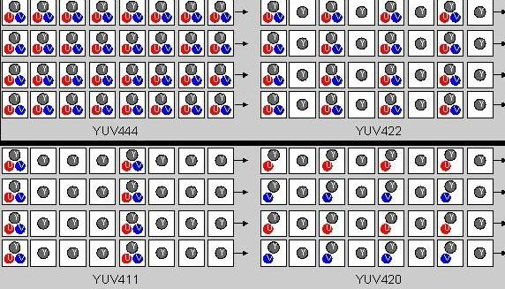
Audio/video codec
How YUV store?(continued 4)

Slide 16
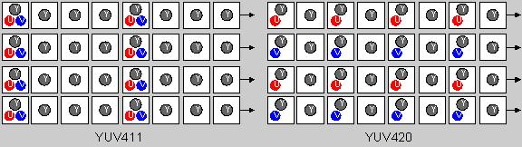
Audio/video codec
How YUV store?(continued 5)
YUV411、YUV420格式多见于DV数据中，前者用于NTSC制，后者用于PAL制。YUV411为每个像素都提取Y分量，而UV分量在水平方向上每4个像素采样一次。
YUV420并非V分量采样为0，而是跟YUV411相比，在水平方向上提高一倍色差采样频率，在垂直方向上以U/V间
隔的方式减小一半色差采样

Slide 17
Audio/video codec
Question:
If picture Width of picture is 320 and height is 240
1 one RGB24 frame’s size in byte?
2 one YUY2 frame’s size?
3 one YUV420P frame’s size?
320x240x3
320x240x2
320x240x3/2

Slide 18
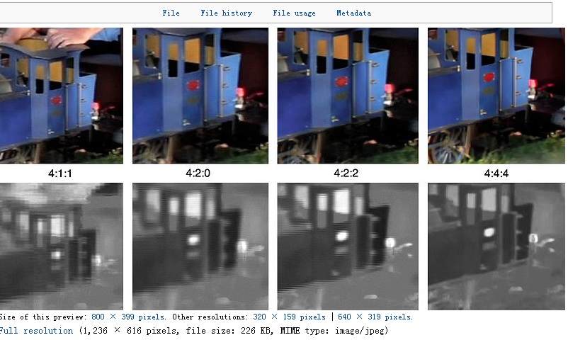
Audio/video codec
Different Chroma picture

Slide 19
Audio/video codec
knowledgement of sound
声音就是振动。当声音改变了鼓膜上空气的压力时，我们就感觉到了声音。
麦克风以感应这些振动，并且将它们转换为电流。同样，电流再经过放大器和扩音器，就又变成了声音。传统上，声音以模拟方式储存（例如录音磁带和唱片），这些振动储存在磁气脉冲或者轮廓凹槽中。当声音转换为电流时，就可以用随时间振动的波形来表示。振动最自然的形式可以用正弦波表示。
正弦波有两个参数－振幅（也就是一个周期中的最大振幅）和频率。我们已知振幅就是音量，频率就是音调。一般来说人耳可感受的正弦波的范围是从20Hz（每秒周期）的低频声音到20,000Hz的高频声，但随着年龄的增长，对高频声音的感受能力会逐年退化。

Slide 20
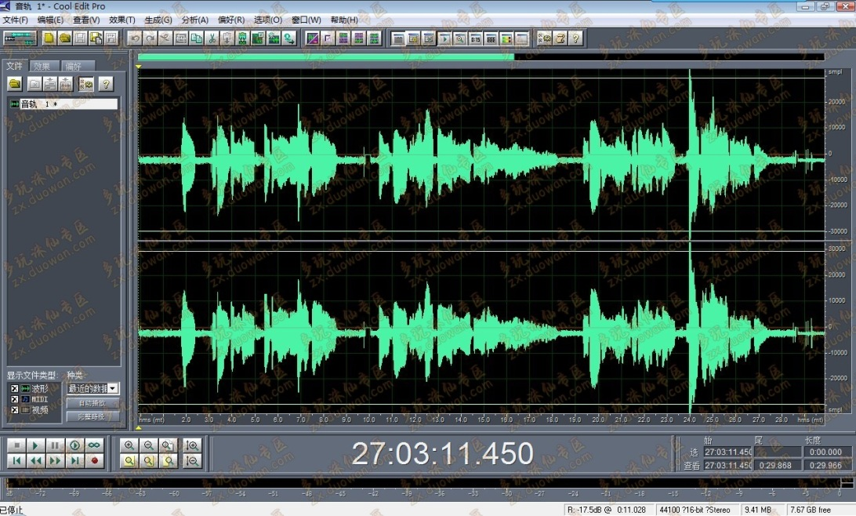
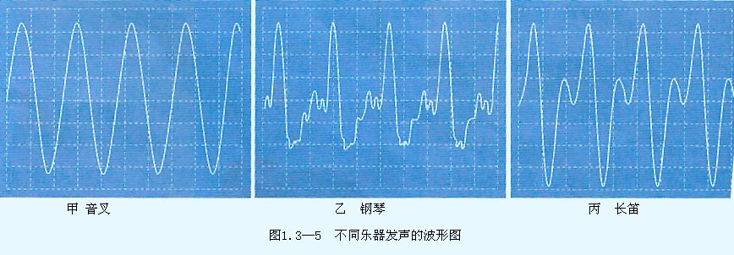
Audio/video codec
knowledgement of sound

Slide 21
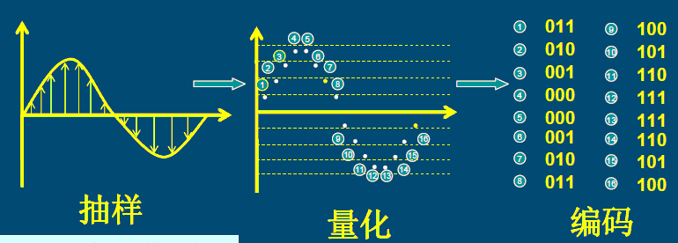
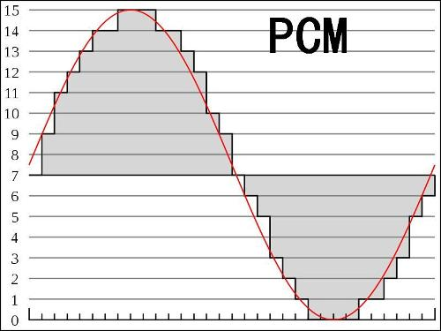
Audio/video codec
knowledgement of sound

Slide 22
Audio/video codec
knowledgement of sound(continued)
channels: 1(mono) 2(stereo) …
channel_layout 2.1 5.1 …
sample rate 16k 44.1k 48k
Sample format
bitrate 128k 256k …
#define AV_CH_LAYOUT_MONO (AV_CH_FRONT_CENTER)
#define AV_CH_LAYOUT_STEREO (AV_CH_FRONT_LEFT|AV_CH_FRONT_RIGHT)
#define AV_CH_LAYOUT_2POINT1 (AV_CH_LAYOUT_STEREO|AV_CH_LOW_FREQUENCY)
#define AV_CH_LAYOUT_2_1 (AV_CH_LAYOUT_STEREO|AV_CH_BACK_CENTER)
enum AVSampleFormat {
AV_SAMPLE_FMT_NONE = -1,
AV_SAMPLE_FMT_U8, ///< unsigned 8 bits
AV_SAMPLE_FMT_S16, ///< signed 16 bits
AV_SAMPLE_FMT_S32, ///< signed 32 bits
AV_SAMPLE_FMT_FLT, ///< float
AV_SAMPLE_FMT_DBL, ///< double
AV_SAMPLE_FMT_U8P, ///< unsigned 8 bits, planar
AV_SAMPLE_FMT_S16P, ///< signed 16 bits, planar
AV_SAMPLE_FMT_S32P, ///< signed 32 bits, planar
AV_SAMPLE_FMT_FLTP, ///< float, planar
AV_SAMPLE_FMT_DBLP, ///< double, planar
AV_SAMPLE_FMT_NB ///< Number of sample formats. DO NOT USE if linking dynamically
};

Slide 23
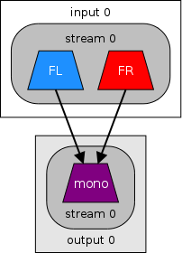
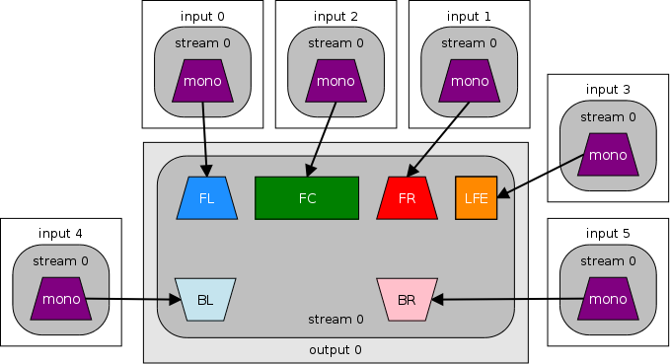
Audio/video codec
knowledgement of sound(continued 2)

Slide 24
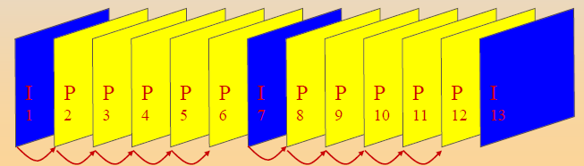
Audio/video codec
视频编码基础
The video pictures is split into intra and inter frames
Intra frames are coded similar to JPEG
Inter frames are predicted from previously decoded frames

Slide 25
Audio/video codec
视频编码基础(2)
帧内编码
当前像素x(设为立即传送的像素)可用前一个像素a或b,c,或者三者的线性加权来预测。这些a,b,c被称为参考像素。在实际传送时，把实际像素x(当前值)和参考像素(预测值)相减，简单起见传送x-a,接收端再把 (x-a)+a=x,由于a是已传送的(在接收端被存储),于是得到当前值。由于x与a相似,(x-a)值很小，视频信号被压缩。这种压缩方式称为 帧内预测编码
大量统计表明，视频信号中包含着能量上占大部分的直流和低频成分，即图像的平坦部分，也有少量的高频成分，即图像的细节。

Slide 26
Audio/video codec
视频编码基础(3)
帧内编码
例子
传输4byte 位宽信号
10, 11, 12, 12, 10, 9, 9, 8, 10, 11, 12, 14
方案1：
1010, 1011, 1100, 1100, …
方案2(差分信号)
1010, +1, +1, 0, -2, -1, 0, -1, +2, +1, +1, + 2

Slide 27
Audio/video codec
视频编码基础(4)
帧内编码
因此，可以用另一种方法进行视频编码，将图像进过某种数学变换后，得到变换域中的图像，其中u,v分别是空间频率坐标。用”o”表示低频和直流占图像能量中的大部分，而高频部分(用”x”表示)则是少量的，于是可用较少的码表示直流低频以及高频。

Slide 28
Audio/video codec
视频编码基础(5)
JPEG标准的算法的三个基本步骤
(1)用DCT变换来分析图像
(2)用对于人眼是最佳效果的加权函数来量化DCT系数
(3)对数据进行熵编码。

Slide 29
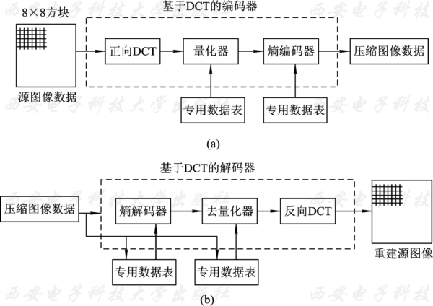
Audio/video codec
视频编码基础(6)
基于DCT的编、解码器方框简图
(a) 编码器; (b) 解码器

Slide 30
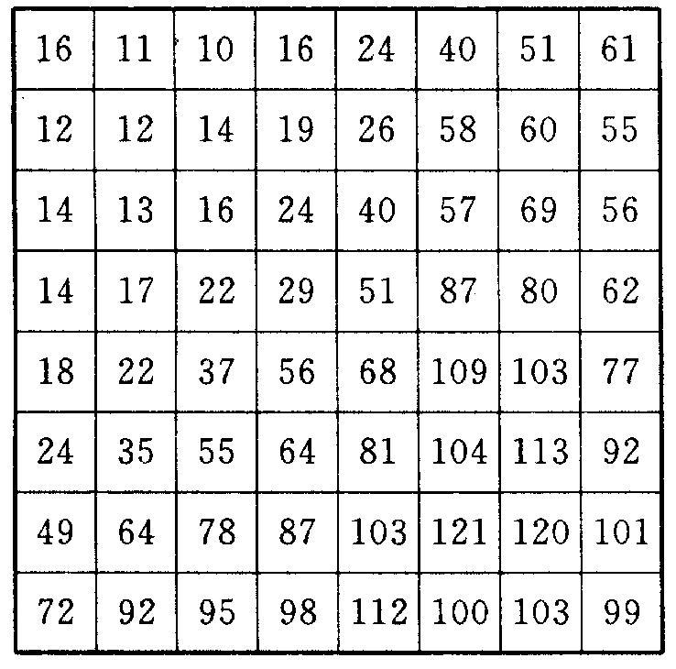
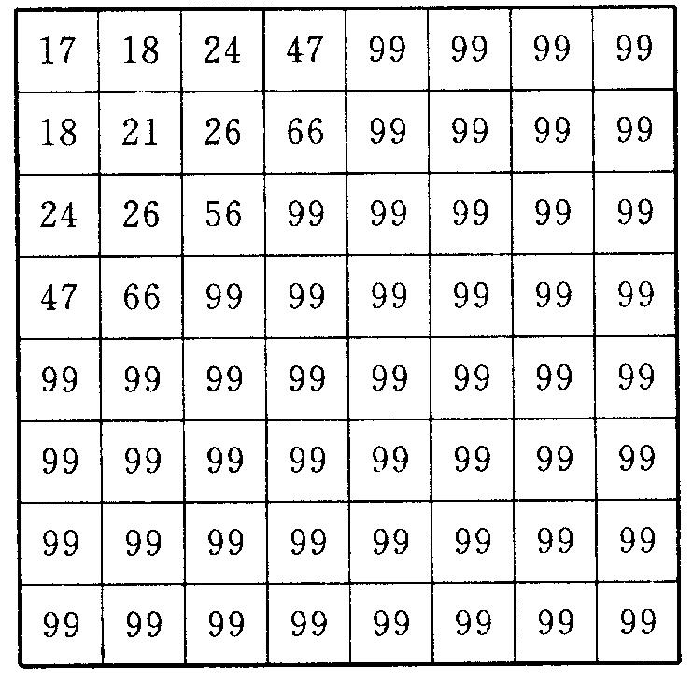
Audio/video codec
视频编码基础(7)
JPEG亮度量化表 JPEG色度量化表

Slide 31
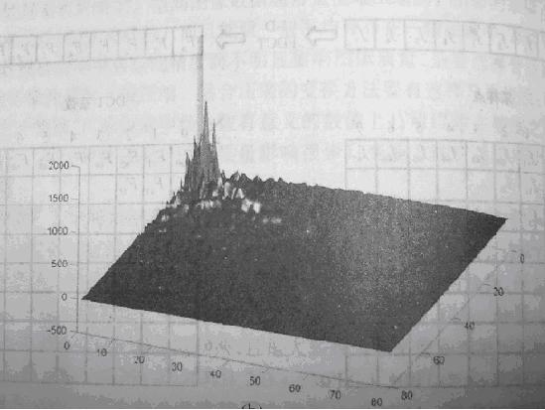
Audio/video codec
视频编码基础(8)

Slide 32
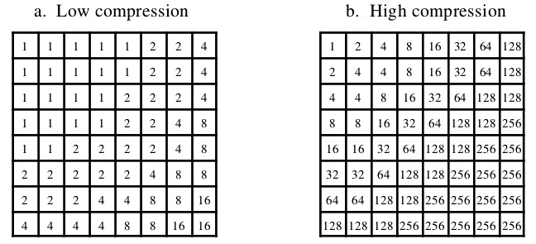
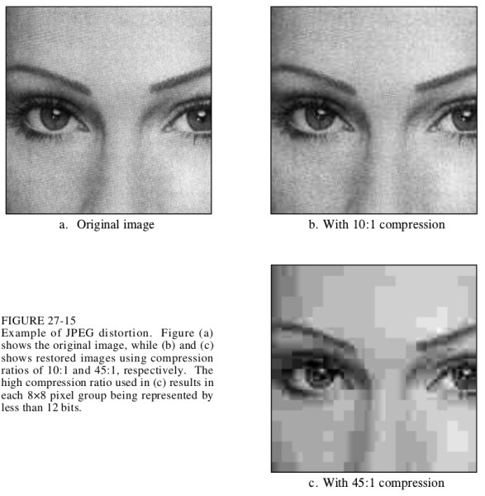
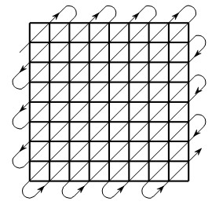
Audio/video codec
视频编码基础(9)

Slide 33
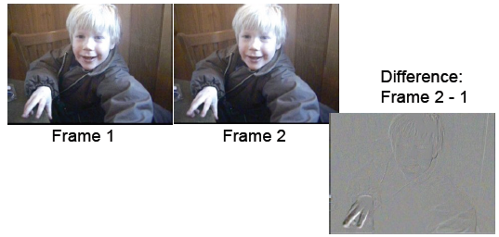
Audio/video codec
视频编码基础(10)
帧内编码
Basic compression process is the same as intra-frame compression, but the data is the differences from the immediately preceding frame rather than the raw samples themselves.
Frame Differencing
Often the amount of information in the difference between two frames is a lot less than in the second frame itself

Slide 34
Audio/video codec
视频编码基础(11)
帧间编码
在 MPEG-1标准中，考虑到压缩比和随机存取这对矛盾，一共定义了四种图像类型：
(1) I帧图像，或称 Intra帧图像，采用帧内编码，不参照其它图像;
(2) P帧图像，或称 Predicted帧图像，它们参照前一幅 I帧或 P帧图像作运动补偿编码;
(3) B帧图像，或称双向预测帧图像，它们参照前一幅和后一幅 I帧或 P帧图像作双向运动补偿编码;
(4) D类图像，或称直流(DC)图像，这类图像中只含直流分量，是为快放功能而设计的。

Slide 35
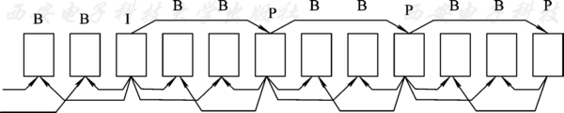
Audio/video codec
视频编码基础(12)
下图描述了按显示顺序排列的一组图像。图中的箭头显示了图像间前向预测和双向预测的关系
I 帧、P帧和B帧图像的依赖关系

Slide 36
Audio/video codec
视频编码基础(13)
图像的显示顺序和编码顺序并不相同。例如，有一组图像按如图所示的显示顺序排列。根据前图给出的前向预测和双向预测的关系，将图像序列按编码顺序排列，如下页图
按显示顺序排列的图像序列
按编码顺序排列的图像序列

Slide 37
Audio/video codec
视频编码基础(14)
运动矢量和运动估计
Motion in the scene will increase the differences.
If you can figure out the motion (where each block came from in the previous frame):
Encode the motion as a motion vector (two small integers indicating motion in x and y directions)
Encode the differences from the moved block using DCT + quantization + RLE + Huffman encoding

Slide 38
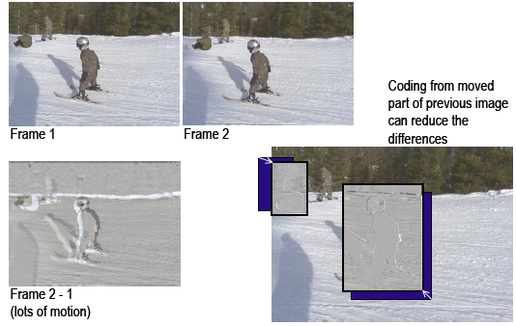
Audio/video codec
视频编码基础(15)
运动矢量和运动估计

Slide 39
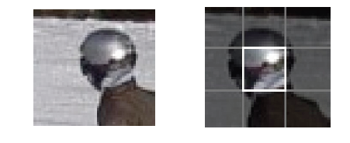
Audio/video codec
视频编码基础(16)
运动矢量搜索
Where did this Macroblock come from in the previous frame?

Slide 40
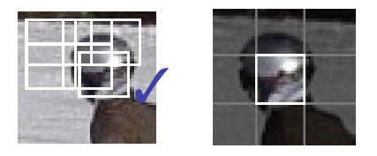
Audio/video codec
视频编码基础(17)
运动矢量搜索
Search in the previous frame
Search center?
Search range?

Slide 41
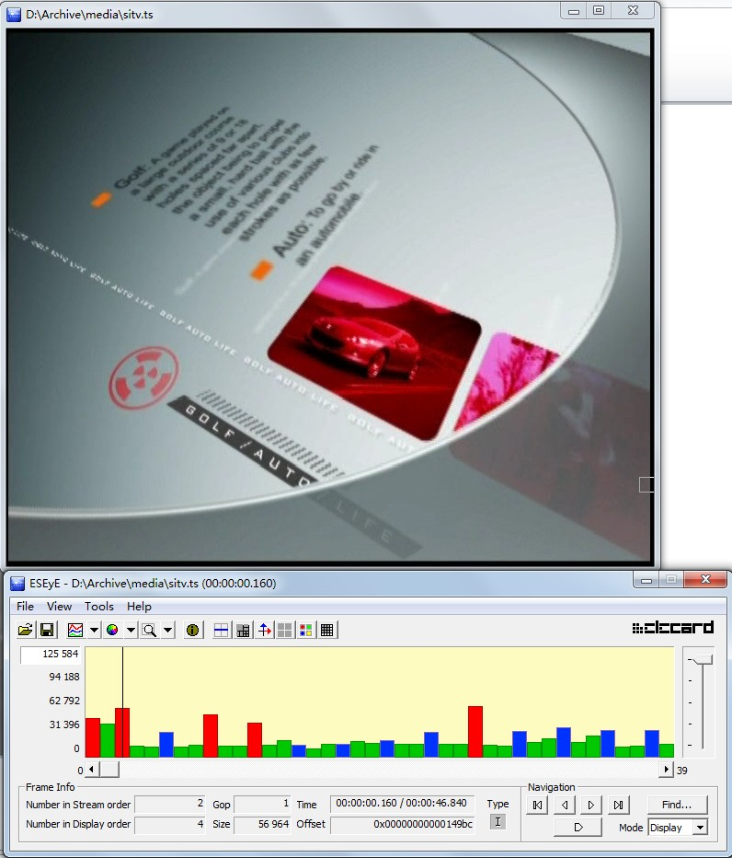
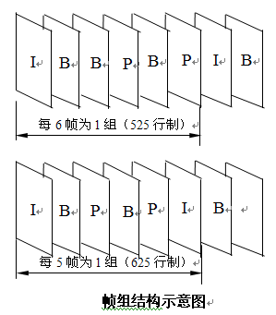
Audio/video codec
视频编码基础(18)

Slide 42
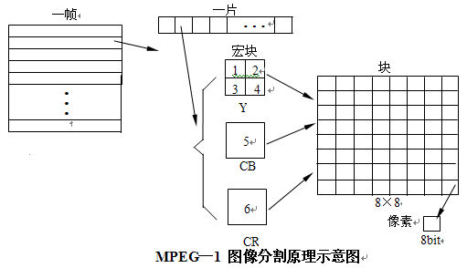
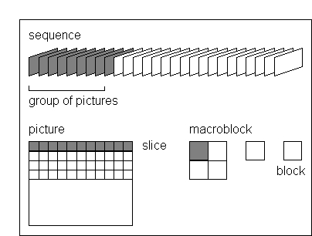
Audio/video codec
视频编码基础(19)
MPEG-1视频流结构
图表示经编码后输出的MPEG-1视频流结构，它主要包括头部信息和图像数据。

Slide 43
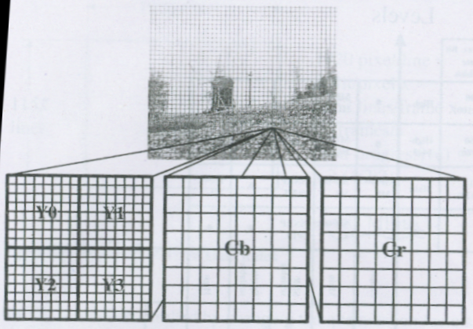

Audio/video codec
视频编码基础(20)
宏块层

Slide 44
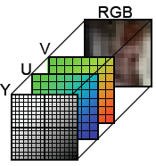
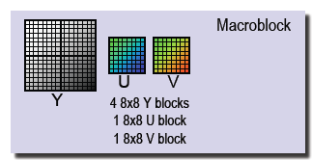
Audio/video codec
视频编码基础(21)
宏块层
Macroblock is basic unit for compression
Each macroblock is 16x16 pixels.
Represent as YUV 4:2:0 data.
16x16 Luminance (Y) and subsampled 8x8 Cr, 8x8 Cb
Represent this as 6 Blocks of 8x8 pixels:

Slide 45
Audio/video codec
Mediainfo 查看媒体信息
<?xml version="1.0" encoding="UTF-8"?>
<Mediainfo version="0.7.69">
<File>
<track type="概要">
<ID_String>1 (0x1)</ID_String>
<CompleteName>D:\Archive\media\sitv.ts</CompleteName>
<Format>MPEG-TS</Format>
<FileSize_String>26.9 MiB</FileSize_String>
<Duration_String>46秒 640ms</Duration_String>
<OverallBitRate_Mode_String>CBR</OverallBitRate_Mode_String>
<OverallBitRate_String>4 837 Kbps</OverallBitRate_String>
</track>
<track type="视频">
<ID_String>17 (0x11)</ID_String>
<MenuID_String>1 (0x1)</MenuID_String>
<Format>MPEG Video</Format>
<Format_Version>Version 2</Format_Version>
<Format_Profile>Main@Main</Format_Profile>
<Format_Settings_BVOP_String>是</Format_Settings_BVOP_String>
<Format_Settings_Matrix_String>自定义</Format_Settings_Matrix_String>
<Format_Settings_GOP>Variable</Format_Settings_GOP>
<CodecID>2</CodecID>
<Duration_String>46秒 840ms</Duration_String>
<BitRate_String>4 404 Kbps</BitRate_String>
<BitRate_Maximum_String>4 200 Kbps</BitRate_Maximum_String>
<Width_String>704像素</Width_String>
<Height_String>576像素</Height_String>
<DisplayAspectRatio_String>4:3</DisplayAspectRatio_String>
<FrameRate_String>25.000 fps</FrameRate_String>
<Standard>PAL</Standard>
<ColorSpace>YUV</ColorSpace>
<ChromaSubsampling>4:2:0</ChromaSubsampling>
<BitDepth_String>8位</BitDepth_String>
<ScanType_String>隔行扫描</ScanType_String>
<ScanOrder_String>奇数场(前场TFF)优先</ScanOrder_String>
<Compression_Mode_String>有损压缩</Compression_Mode_String>
<Bits_Pixel_Frame_>0.434</Bits_Pixel_Frame_>
<TimeCode_FirstFrame>00:00:00:00</TimeCode_FirstFrame>
<TimeCode_Source>Group of pictures header</TimeCode_Source>
<StreamSize_String>24.6 MiB (91%)</StreamSize_String>
</track>
<track type="音频">
<ID_String>18 (0x12)</ID_String>
<MenuID_String>1 (0x1)</MenuID_String>
<Format>MPEG Audio</Format>
<Format_Version>Version 1</Format_Version>
<Format_Profile>Layer 2</Format_Profile>
<CodecID>4</CodecID>
<Duration_String>46秒 464ms</Duration_String>
<BitRate_Mode_String>CBR</BitRate_Mode_String>
<BitRate_String>192 Kbps</BitRate_String>
<Channel_s__String>1声道</Channel_s__String>
<SamplingRate_String>48.0 KHz</SamplingRate_String>
<Compression_Mode_String>有损压缩</Compression_Mode_String>
<Video_Delay_String>-17ms</Video_Delay_String>
<StreamSize_String>1.06 MiB (4%)</StreamSize_String>
</track>
</File>
</Mediainfo>

Slide 46
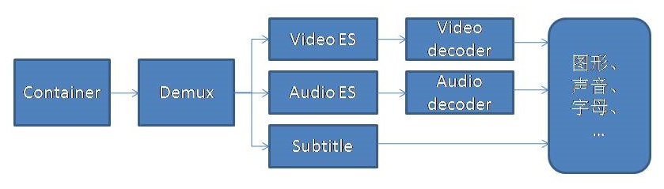
Audio/video codec
视频解码

Slide 47
Audio/video codec
视频解码
容器格式：不管是音频文件还是视频格式的文件，都是一个多媒体的容器，即container，比如常见的视频容器格式有avi、mp4、mkv、flv、rm/rmvb、mov、ts、vob、dat，音频容器格式有MP3、WAV、AAC、APE，FLAC等等，它容纳了视频、音频、字幕（subtitle）等一个或多个基本流数据，有的甚至一个容器中存放有多个视频、音频以及字幕。
压缩格式：对视频、音频数据的基本流进行的压缩方式就是音视频的压缩格式。常见的视频压缩格式如mpeg2、mpeg4、H264、VC1、rm/rmvb，常见音频压缩格式如MPA、AAC、AC3、DTS。注意这里的部分名字和上面的一样，但意义不同，上面是封装格式，这里是压缩格式。为什么要压缩呢？因为不压缩的话，要存储图像或声音就需要非常多的空间，比如mpeg2压缩比能达到25:1左右，而H264甚至能达到102:1的惊人程度！
ES：也就是Elementary Stream，也称为基本流、组件流等称呼，就是单独的一路视频、一条音频、一个subtitle字幕或者单个的附加数据。显然常见的多媒体文件一个都有一个视频ES、音频ES，有的也含有多个video ES和audio ES以及subtitle ES。比如蓝光原版的TS一般都含有多个音轨ES和字幕ES，但不是所有有字幕都有字幕ES，可能字幕已经内嵌进视频，这样的字幕其实成了视频的一部分。

Slide 48
Audio/video codec
视频解码
Demux：在播放时，需要把这些视音频以及字幕等基本流分离出来，这个过程就叫Demux，或者解封装，也称为解复用。分离出来的各个基本流（ES）分别送给视频解码器、音频解码器等解码后才能得到图像声音。Demux过程如下图（subtitle也可能需要解码）
Remux：当然Demux反过来把基本的音频、视频、字幕等组合成一个完整的多媒体就是Remux或者封装，也称为复用。比如很多电影网站的音视频压制的人就需要先做Demux，分离成ES，在加入必要的中文字幕和音轨后、重新封装。所有的转码工具也都必须有Remux和重新Demux的过程。复用与解复用的概念对于熟悉DVB行业的读者来说应该比较清楚。
PTS：也就是显示时间戳，指图像或者声音在解码后应该显示或者发声的时间点。音视频不是一解码出来就播出来，否则就乱了，性能好的解码器播放的快，差的播放的慢，并且视频和音频也对不上号。所有这些都是靠PTS来同步的。至于DTS解码时间戳在现在相对以前较大解码内存缓冲下，显得不那么重要了。

Slide 49
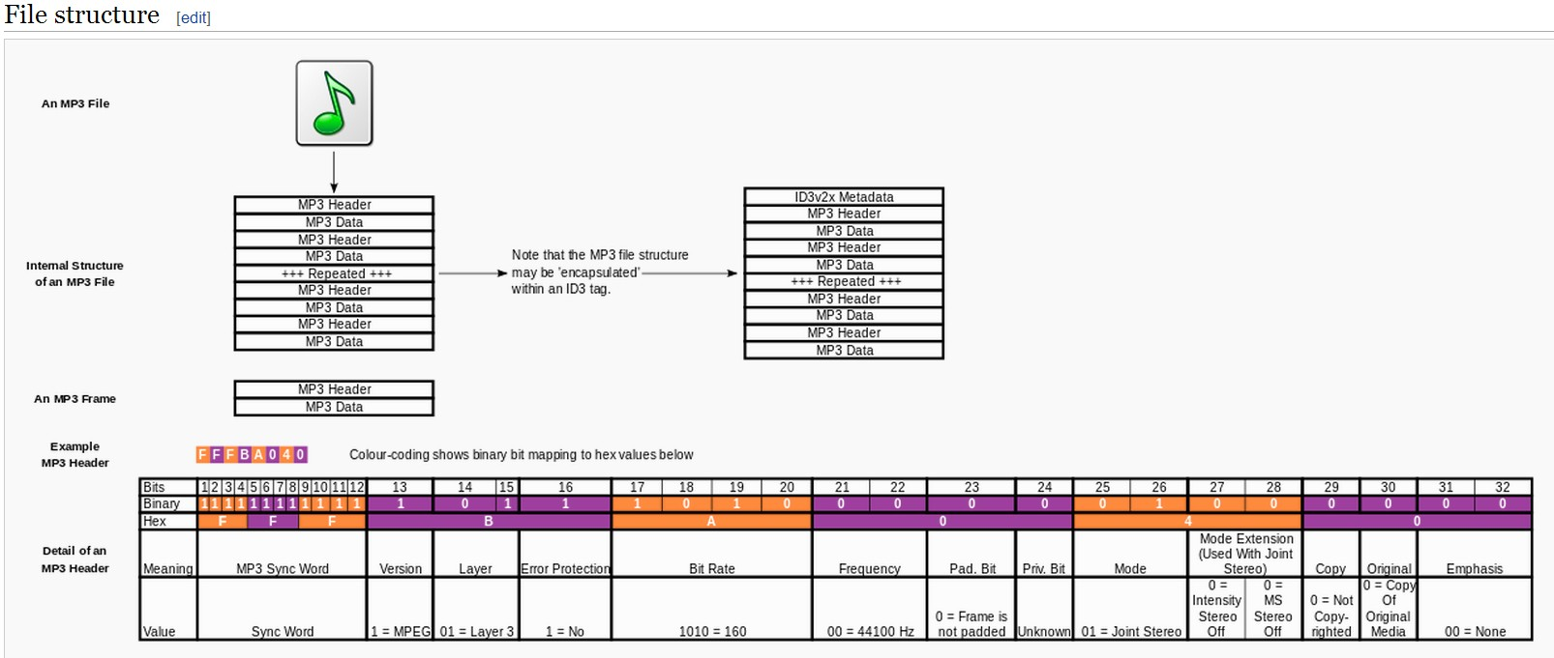
Audio/video codec
视频解码 mp3
MPEG-1 or MPEG-2 Audio Layer III, more commonly referred to as MP3, is an audio coding format for digital audio which uses a form of lossy data compression. It is a common audio format for consumer audiostreaming or storage, as well as a de facto standard of digital audio compression for the transfer and playback of music on most digital audio players.

Slide 50
Audio/video codec
视频解码 ogg(vorbis)
Vorbis是一种有损音频压缩格式，由Xiph.Org基金会所领导并开放源代码。Vorbis通常以Ogg作为容器格式，所以常合称为Ogg Vorbis。
众所周知，MP3是有损压缩格式，因此压缩后的数据与标准的CD音乐相比是有损失的。VORBIS也是有损压缩，但通过使用更加先进的声学模型去减少损失，因此，同样位速率(Bit Rate)编码的OGG与MP3相比听起来更好一些。另外，还有一个原因，MP3格式是受专利保护的。如果你想使用MP3格式发布自己的作品，则需要付给 Fraunhofer（发明MP3的公司）专利使用费。而VORBIS就完全没有这个问题。对于乐迷来说，使用OGG文件的显著好处是可以用更小的文件获得优越的声音质量。而且，由于OGG是完全开放和免费的，制作OGG文件将不受任何专利限制，可望可以获得大量的编码器和播放器。这也是为何现在MP3编码器如此少而且大多是商业软件的原因，因为Fraunhofer要收取专利使用费。

Slide 51
Audio/video codec
视频解码 AAC
Advanced Audio Coding (AAC) is the successor format to MP3, and is defined in MPEG-4 part 3 (ISO/IEC 14496-3). It is often used within an MP4 container format; for music the .m4a extension is customarily used. The second-most common use is within MKV (Matroska) files because it has better support for embedded text-based soft subtitles than MP4.
FFmpeg can support four AAC-LC encoders (aac, libfaac, libfdk_aac, libvo_aacenc) and two AAC-HE encoders (libaacplus and libfdk_aac).

Slide 52
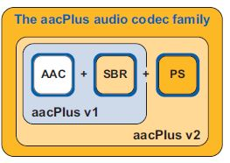
Audio/video codec
视频解码 AAC
AAC（Advanced Audio Coding） 编码9种规格：
MPEG-2 AAC LC低复杂度规格（Low Complexity）
MPEG-2 AAC Main主规格
MPEG-2 AAC SSR可变采样率规格（Scalable Sample Rate）
MPEG-4 AAC LC低复杂度规格（Low Complexity）
MPEG-4 AAC Main主规格
MPEG-4 AAC SSR可变采样率规格（ Scalable Sample Rate）
MPEG-4 AAC LTP长时期预测规格（Long Term Prediction）
MPEG-4 AAC LD低延迟规格（Low Delay）
MPEG-4 AAC HE高效率规格（High Efficiency）
HE：“High Efficiency”（高效性）。HE-AAC v1（又称AACPlusV1，SBR)，用容器的方法实现了AAC（LC）和SBR技术。
HEv2：用容器的方法包含了HE-AAC v1和PS技术。PS指“parametric stereo”（参数立体声）。

Slide 53
Audio/video codec
视频解码 容器支持的音频格式
Container | Audio formats supported
MKV/MKA | Vorbis, MP2, MP3, LC-AAC, HE-AAC, WMAv1, WMAv2, AC3, eAC3, Opus*
MP4/M4A | MP2, MP3, LC-AAC, HE-AAC, AC3
FLV/F4V | MP3, LC-AAC, HE-AAC
3GP/3G2 | LC-AAC, HE-AAC
MPG | MP2, MP3
PS/TS Stream | MP2, MP3, LC-AAC, HE-AAC, AC3
M2TS | AC3, eAC3
VOB | MP2, AC3
RMVB | Vorbis, HE-AAC
WebM | Vorbis, Opus
OGG | Vorbis, Opus

Slide 54
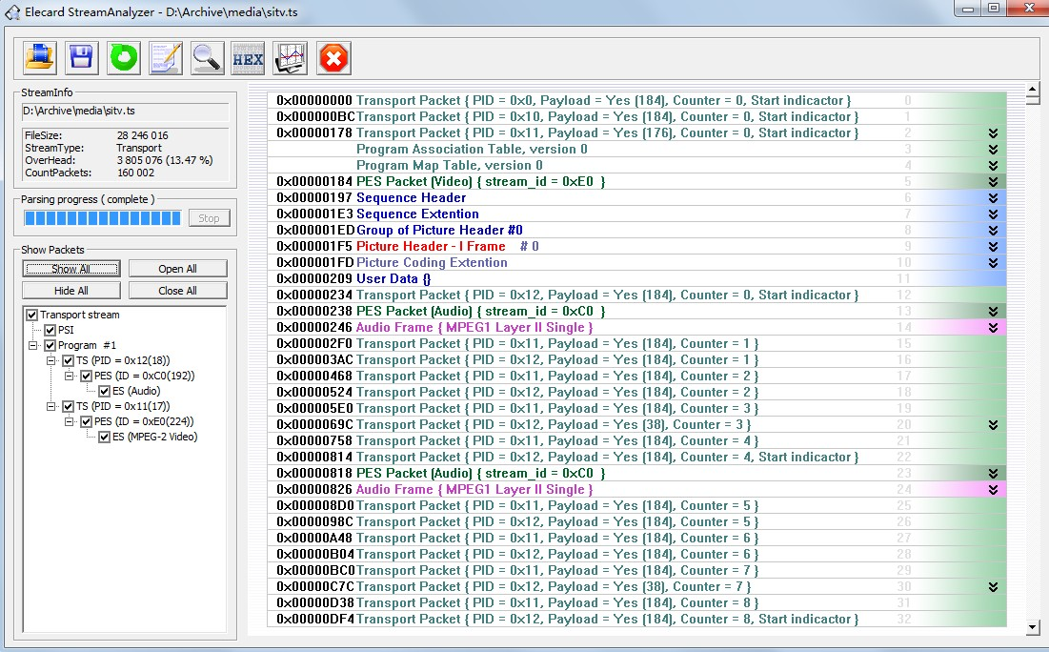
Audio/video codec
视频解码

Slide 55
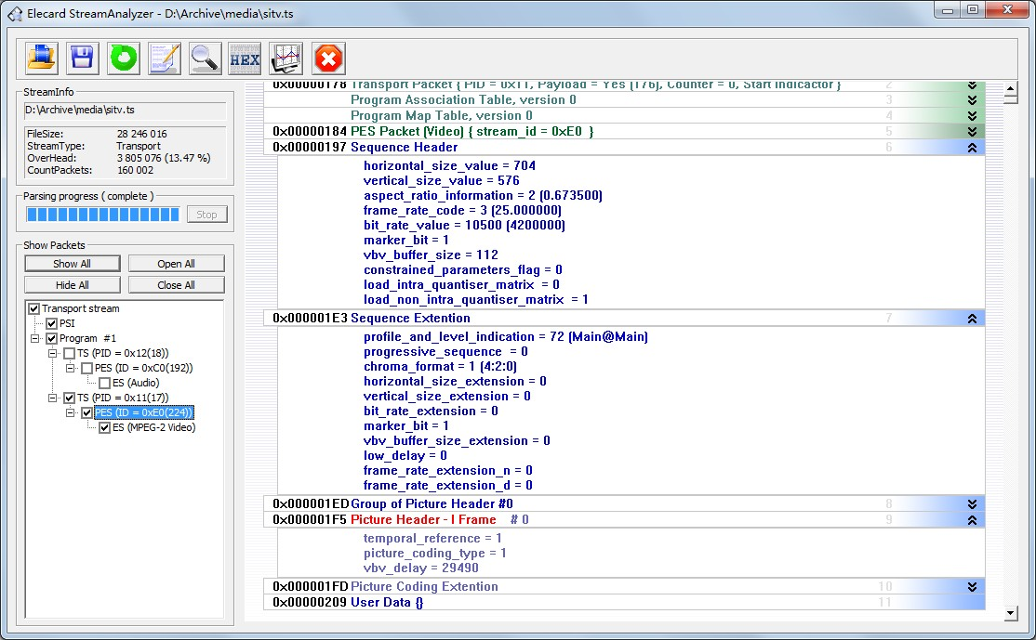
Audio/video codec
视频解码

Slide 56
Audio/video codec
ffmpeg 视频解码
avformat_open_input(AVFormatContext **ps, const char *filename, AVInputFormat *fmt, AVDictionary **options)；
这个函数用于打开多媒体文件，并读取相关文件头信息。
void avformat_close_input(AVFormatContext **ps)；
这个函数用于关闭上面打开的多媒体文件，释放相关资源。
int avformat_find_stream_info(AVFormatContext *ic, AVDictionary**options);
这个函数通过注册的文件格式解析器读取文件的取各种信息，比如播放持续时间、音视频压缩格式、音轨信息、字幕信息、帧率、采样率等等。
int av_read_frame(AVFormatContext*s, AVPacket *pkt);
这个函数对于Demux过程是最重要的一个函数，它从文件中读取一帧视频、一帧或多帧音频、字幕等ES数据包，除了数据本身之外，还包括PTS、持续时间、参考帧等重要信息。

Slide 57
Audio/video codec
ffmpeg 视频解码
int avcodec_decode_video2(AVCodecContext *avctx, AVFrame *picture,
int *got_picture_ptr, const AVPacket *avpkt);
这个函数用于解码视频
int avcodec_decode_audio4(AVCodecContext *avctx, AVFrame *frame,
int *got_frame_ptr, const AVPacket *avpkt);
这个函数用于解码音频

Slide 58
libplayer architecture
Libass
Libenca
Libiconv
fontconfig
…
FFMPEG
ISubtitle
player
Platform
Log
Audio render
Video render
…
Android
IOS
Cygwin
Win32
NativeWindow
Audiotrack
Osles
Ogles 1.1 2.0 3.0
Open AL
Ogles 2.0
SDL audio/video
SDL audio/video

Slide 59
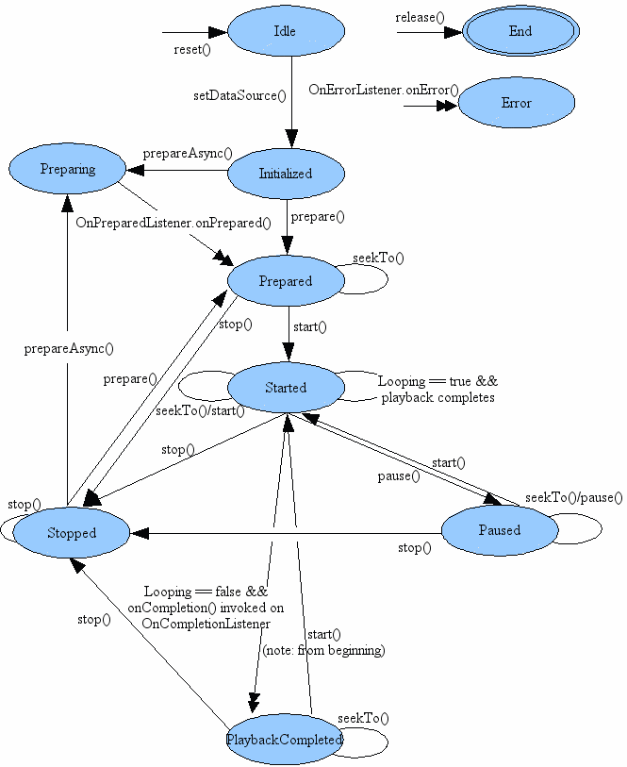
Android MediaPlayer

Slide 60
Java and JNI architecture
Java side
C side
SystemMediaPlayer.java
MediaPlayer.java
XOMediaPlayer.java
FFMediaExtractor.cpp
FFMediaPlayer.java
FFMediaPlayer.cpp

Slide 61
不同播放器的实现方式
FFMediaPlayer 解分装：SW, 解码：SW
XOMediaPlayer 解分装：SW, 解码：HW(java side)
PYMediaPlayer 解分装：SW, 解码：HW(ndk c side)

Slide 62
Q and A

